Slide 1
Strategia de marketing Studiu de caz: apple
“We’re here to put a dent in the universe. Otherwise why else even be here?” - Steve Jobs

Slide 2
Strategia de marketing Studiu de caz: apple
“We’re here to put a dent in the universe. Otherwise why else even be here?” - Steve Jobs

Slide 3
Apple Inc. este cunoscută mai ales pentru proiectarea, dezvoltarea și comercializarea electronicelor de consum, software de calculator și a serviciilor online. Este considerată a fi una dintre cele 5 cele mai mari companii de tehnologia informației din SUA, pe lângă Amazon, Google, Microsoft și Facebook.

Slide 4
Istoric
1976 - Compania Apple a fost fondata de catre Steve Jobs si Steve Wozniak cu scopul dezvoltarii si vanzarii de computere personale
1984 - Apple lanseaza primul all-in-one PC Macintosh
1985 - Steve Jobs este fortat sa isi dea demisia
1997 - Steve Jobs se intoarce
2001 - Se lanseaza primul iPod
2007 - Apple lanseaza primul iPhone si atinge o valoare de 100 de miliarde de dolari
2020 - Apple devine cea mai valoroasa companie listata la bursa
In prezent Apple este evaluat la 2.2 de trilioane de dolari, suma care este comparabila cu PIB al Italiei.

Slide 5

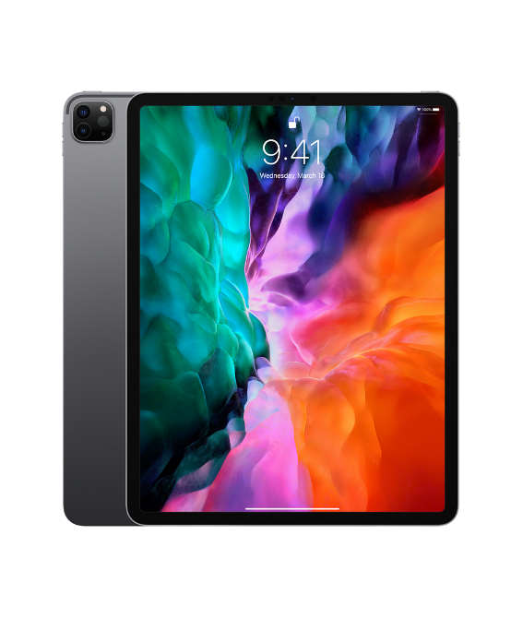
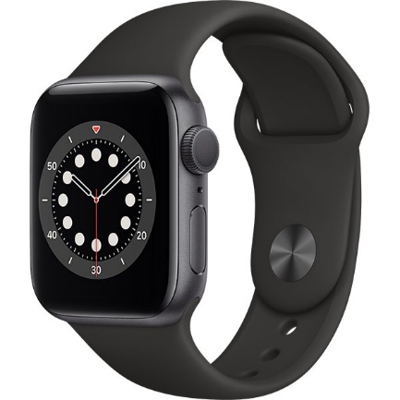
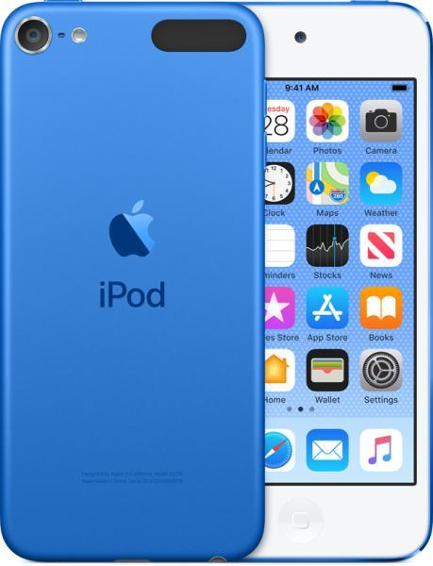
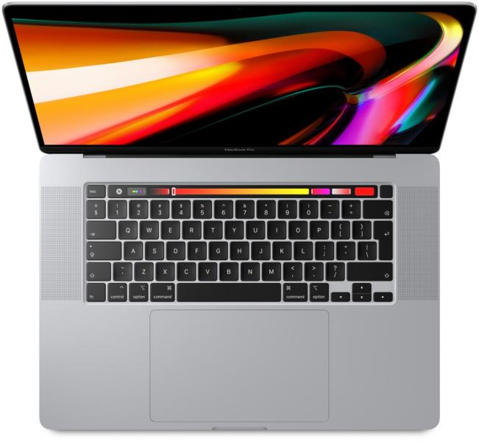


Produse si Servicii

Slide 8
Multumim!

Slide 9
Multumim!

